Slide 1
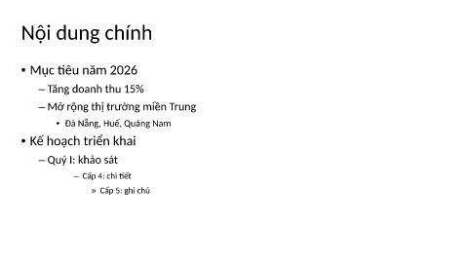

Báo cáo kết quả kinh doanh
Công ty giả định ABC – 2026

Slide 2
Nội dung chính
Mục tiêu năm 2026
  Tăng doanh thu 15%
  Mở rộng thị trường miền Trung
    Đà Nẵng, Huế, Quảng Nam
Kế hoạch triển khai
  Quý I: khảo sát
      Cấp 4: chi tiết
        Cấp 5: ghi chú

Slide 3
Danh sách đánh số
Bước một
Bước hai
  Bước con
Bước ba (quan trọng)

